Slide 1
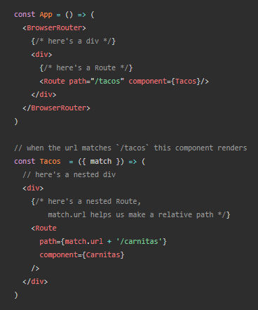
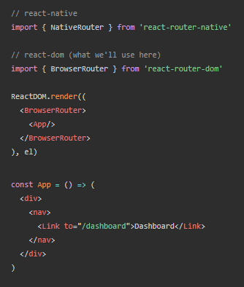
React Router

Slide 2
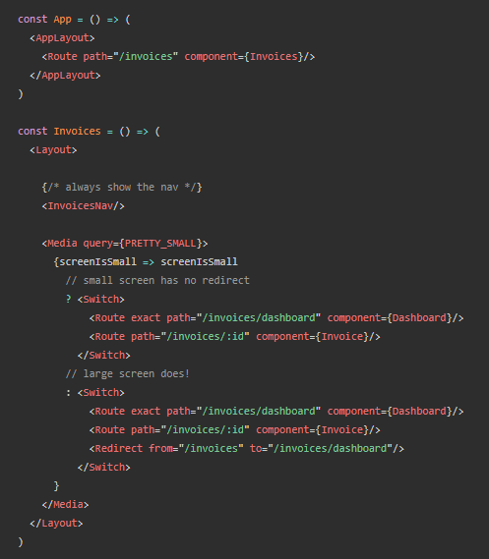
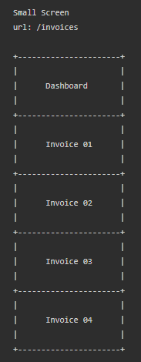
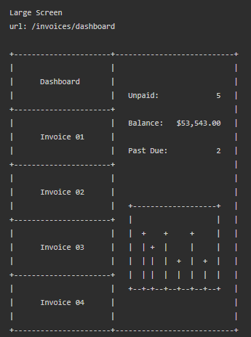
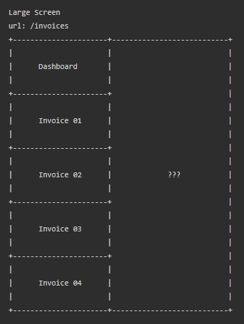
Тернарний оператор
Короче цей код дозволяє проектувати іншу структуру залежно від зовнішніх динамічних обставин, наприклад, того як користувач тримає телефон: в портретному положенні, чи landscape,і на ходу переключатися між двома
The set of valid routes change depending on the dynamic nature of a mobile device in a user’s hands.

Slide 3
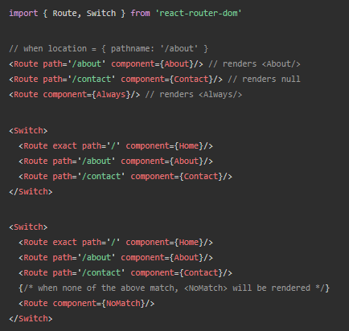
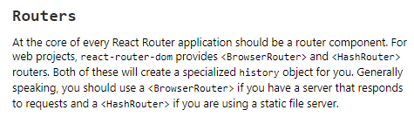
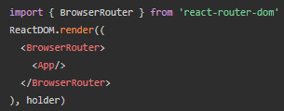

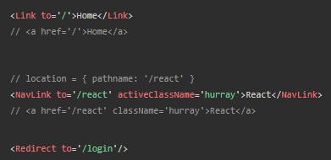
Хочеш шось зарендерити базуючись на локації ?
matching components, їх тільки два
Групує, помагає ітерувати, корисний при анміції але не обовʼязковий
імпортування
Шо має бути у вершині ієрархії?
тут вказуєш що хочеш зарендерити при переході по вказаному шляху, не юзай лямбду тут, бо кожного разу буде примонтовуватися і відмонтовуватися твій компонент
Якщо немає таких співпадінь як више рендерити це
Так правильно створюються ссилки
Якшо хочеш задати певний дизайн для ссилки в момент коли вона активна
Якшо хочеш винудити (в коді) навігацію юзай:

